Slide 1
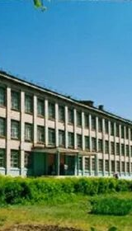

ЗАПАДНОЕ УПРАВЛЕНИЕ МИНИСТЕРСТВА ОБРАЗОВАНИЯ И НАУКИ САМАРСКОЙ ОБЛАСТИ ГОСУДАРСТВЕННОЕ БЮДЖЕТНОЕ ОБЩЕОБРАЗОВАТЕЛЬНОЕ УЧРЕЖДЕНИЕ САМАРСКОЙ ОБЛАСТИ СРЕДНЯЯ ОБЩЕОБРАЗОВАТЕЛЬНАЯ ШКОЛА No 12 ГОРОДА СЫЗРАНИ ГОРОДСКОГО ОКРУГА СЫЗРАНЬ САМАРСКОЙ ОБЛАСТИ
2026 г.

Slide 2
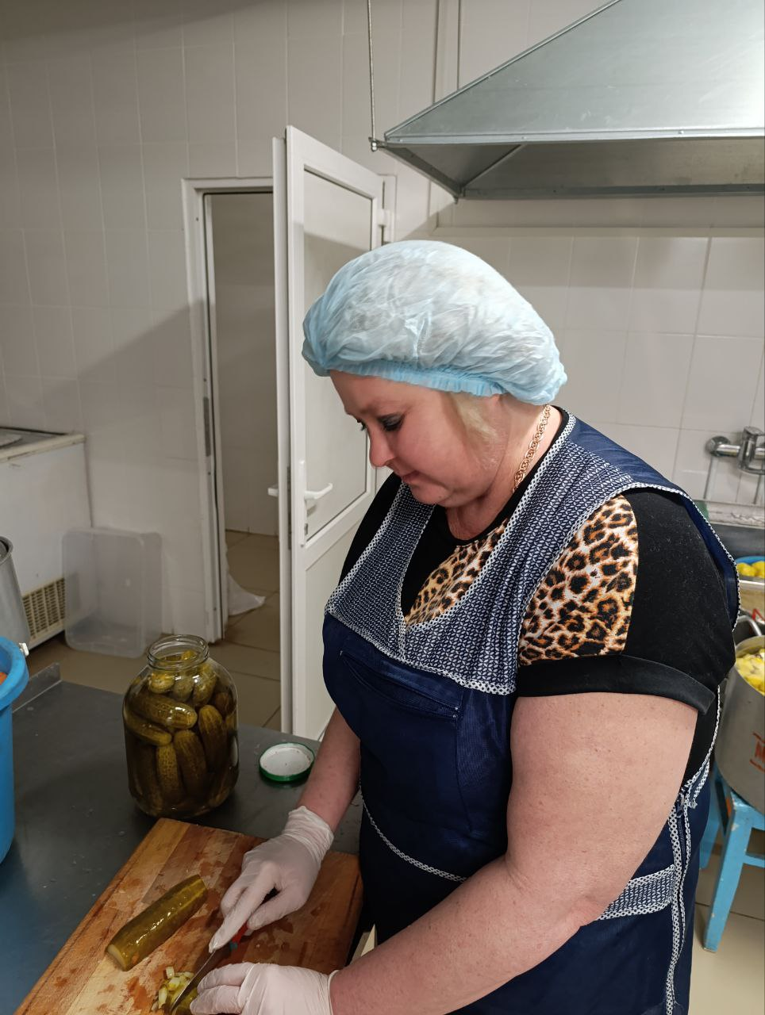
ЗАВТРАК СЪЕШЬ САМ

Slide 3
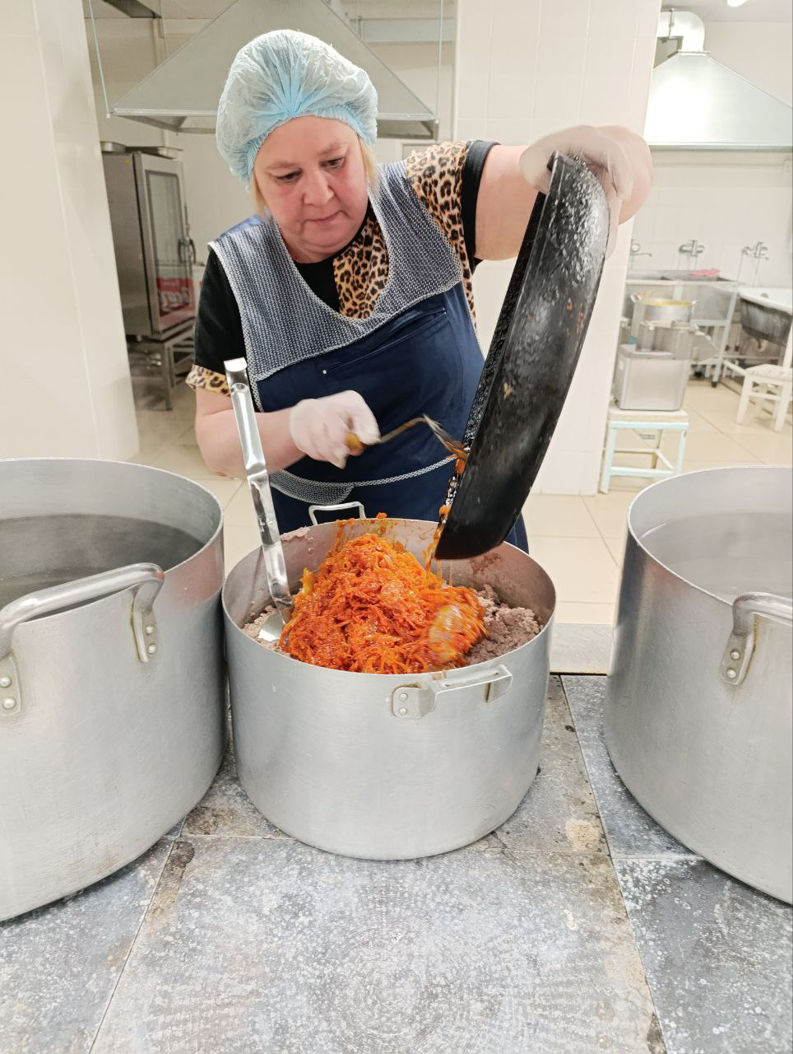

Slide 4
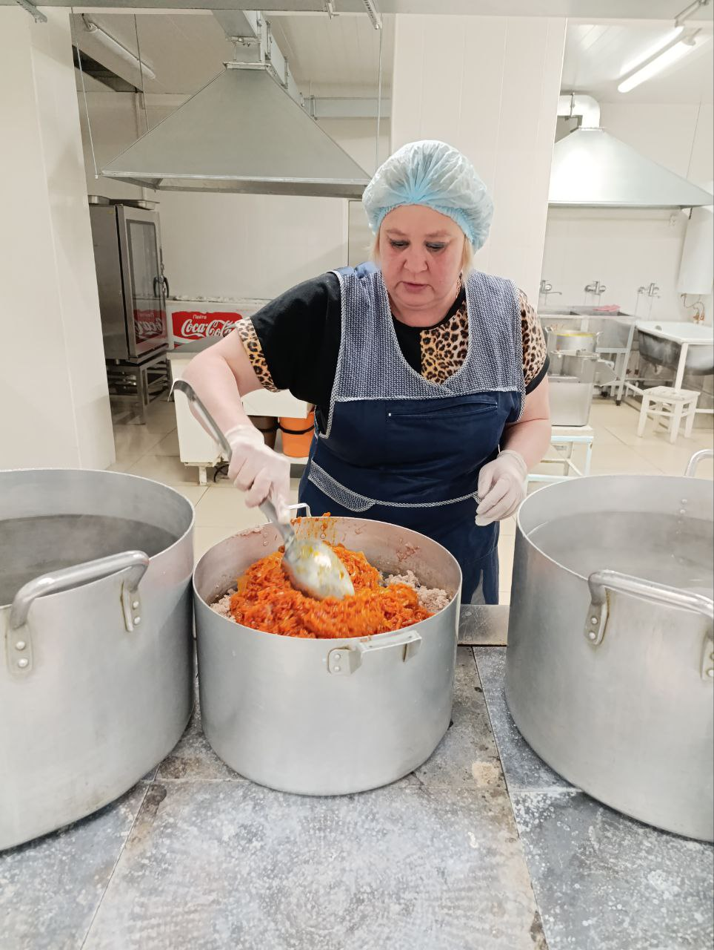

Slide 5
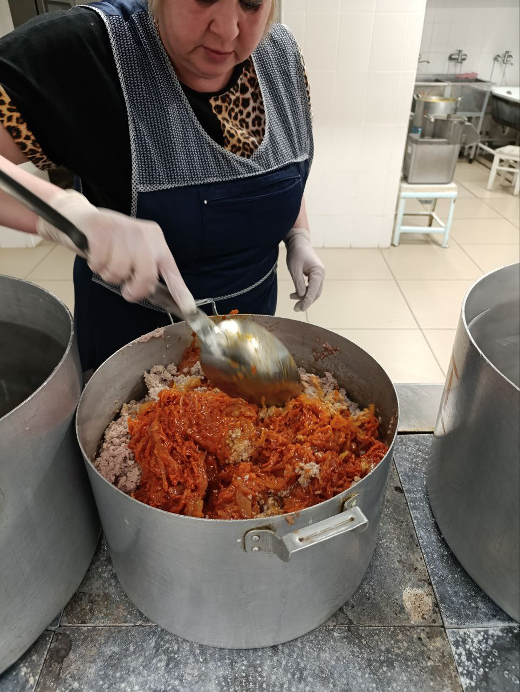

Slide 6
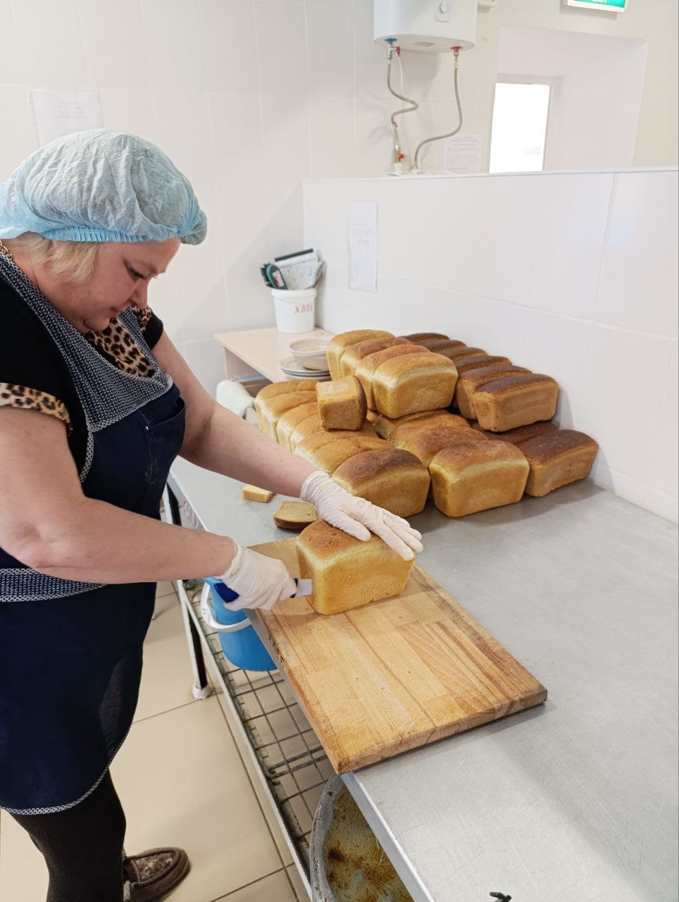

Slide 7
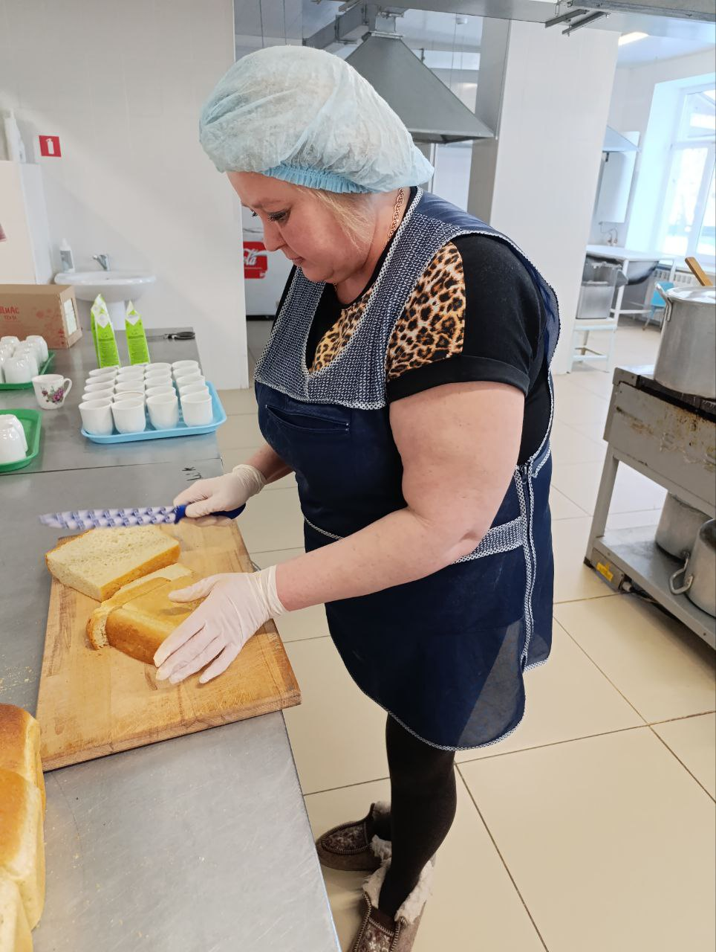

Slide 8
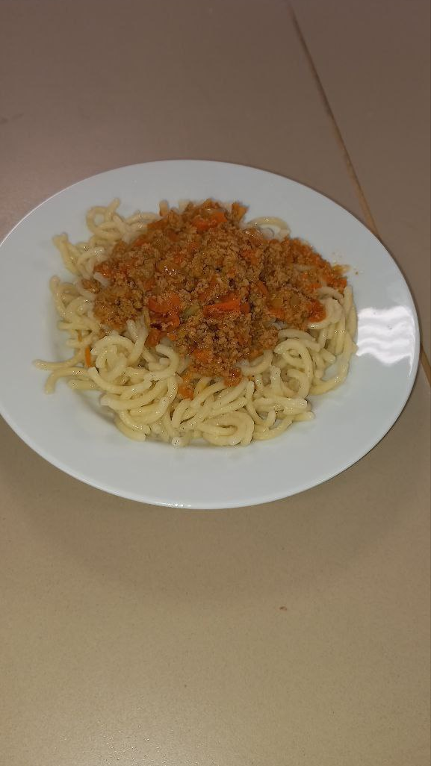
Макаронные изделия отварные
с соусом «Болоньезе»

Slide 9
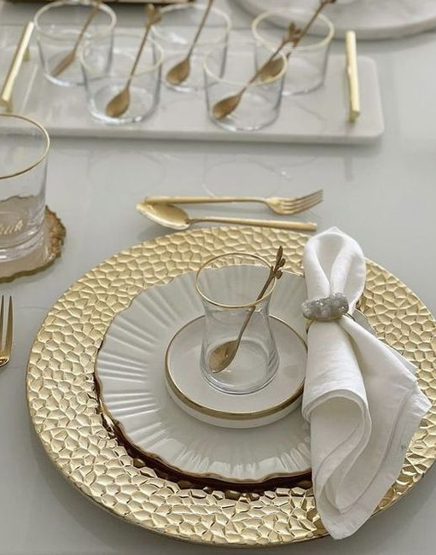
На здоровье

